Slide 1

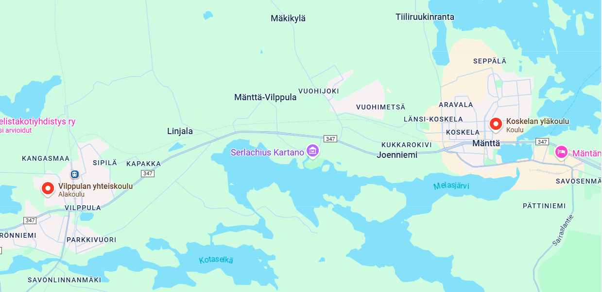

Yläkoulujen ja lukion yhdistäminen
Nykytila
Mänttä-Vilppulassa yläkoulu sijaitsee kahdessa eri toimipisteessä. Toinen toimipiste sijaitsee Vilppulan yhteiskoulun tontilla ja toinen Koskelan alueella. Mäntän lukio sijaitsee myös Koskelan alueella. Toimipisteiden välinen etäisyys on vain noin 7 km.
Miksi pitää tehdä muutoksia?
Yläkoulun toimipisteiden ja lukion yhdistäminen samaan toimipaikkaan on tärkeää seuraavista syistä:
Oppilasmäärä laskee
Koulukiinteistöt ovat vanhoja ja remontin tarpeessa
Yhdistäminen on pedagogisesti järkevää
Yhdistäminen on taloudellisesti järkevää

Slide 2
Miksi asia pitää tuoda nyt päätettäväksi?
Se on asetettu tavoitteeksi talousarvioon vuodelle 2025 (Kaupunginvaltuusto 2.12.2024 § 90)
Se on asetettu valtuuston hyväksymään elinvoimaohjelmaan tavoitteeksi vuosille 2023-2025
  (Kaupunginvaltuusto 22.04.2024 § 23)
3) Valtuusto päätti 19.2.2024 § 9, että ”yläkoulujen osalta ei
vielä tehdä päätöksiä vaan selvitetään vielä eri vaihtoehtoja ja
niiden kustannuksia”. Sen jälkeen kaupunginhallituksen
asettama (Kaupunginhallitus 06.05.2024 § 117)
kouluverkkotyöryhmä on tehnyt pyydettyjä selvityksiä ja
päättänyt tuoda asian päätettäväksi keväällä 2025
(Kouluverkkotyöryhmän kokous 5.3.2025)
4) Kaupungin kiinteistöstrategian tekeminen ja
välttämättömät investoinnit odottavat päätöstä
yläkoulujen ja lukion yhdistämisestä

Slide 3
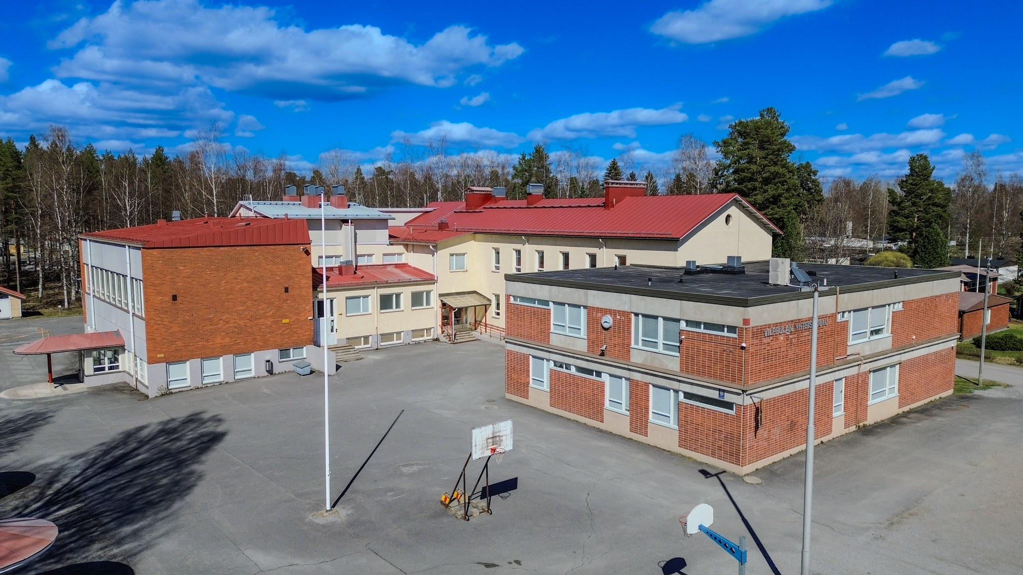
Vilppulan yksikkö

Slide 4
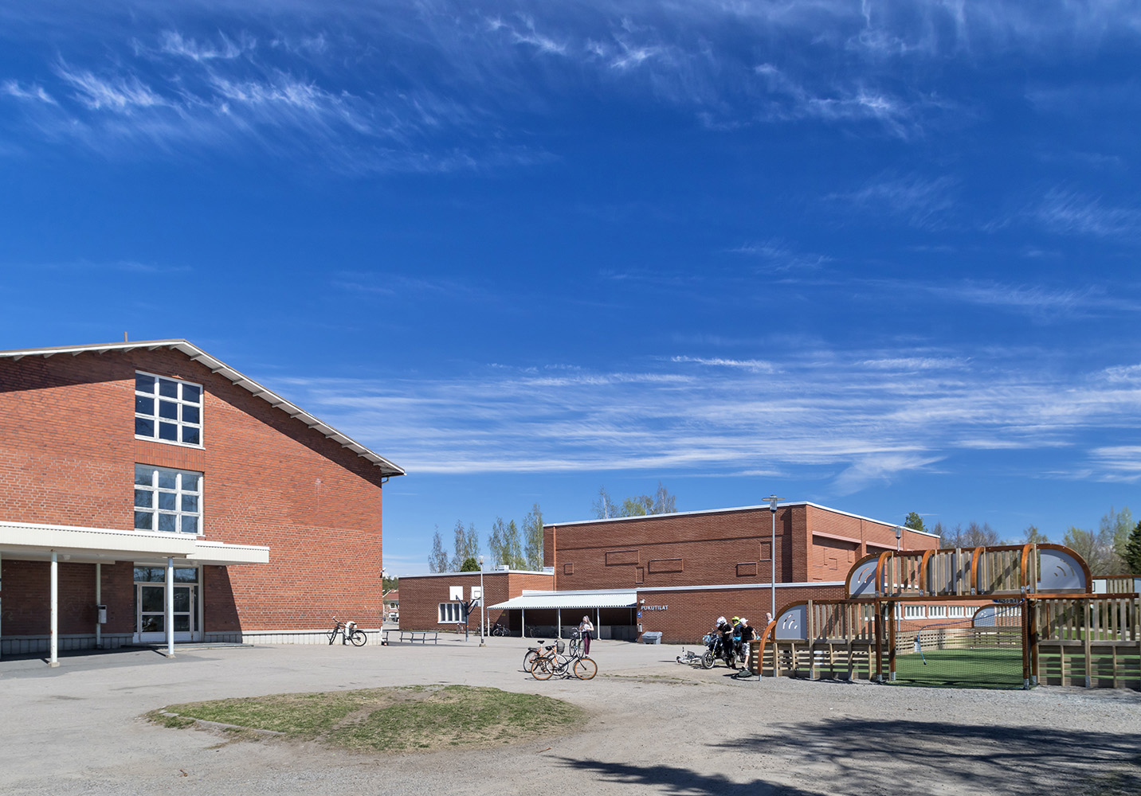
Koskelan yksikkö

Slide 5

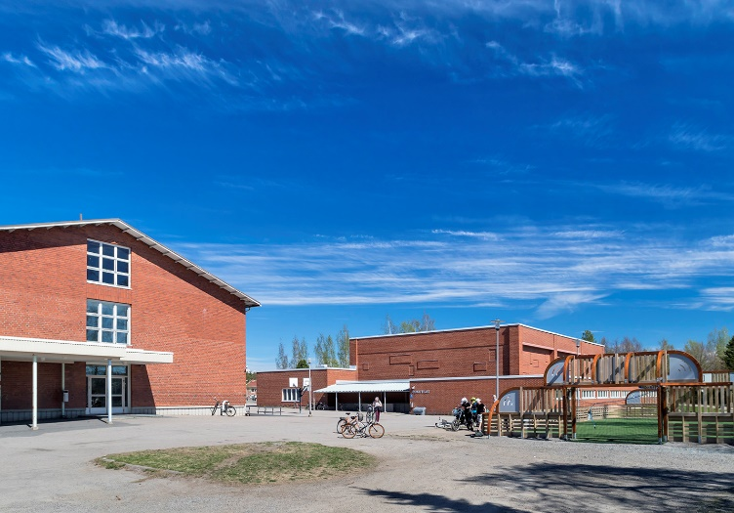
Mänttä-Vilppulan yläkoulu ja Mäntän lukio
Vilppulan yksikkö
Tärkeää tietää!
Mänttä-Vilppulassa yläkoulun opetus järjestetään päivittäin kahdeksassa eri tilassa.
Yläkoulun ja lukion käytössä olevien tilojen kustannukset ovat vuositasolla noin 585 000 €
Yläkoulun ja lukion käytössä on tällä hetkellä 9145 m² opetustilaa
Vilppulan yksikkö
Rakennettu 1961
Pinta-ala 2885 m²
Koskelan yksikkö ja Mäntän lukio
Koskelan yksikkö
Rakennettu 1957/1969
Pinta-ala 3419m²
Liikuntasali Mänttä (+ ruokala)
Rakennettu 1983
Pinta-ala 2143 m²
Notes:
Tärkeää tietää
Mänttä-Vilppulassa yläkoulun opetus järjestetään päivittäin kahdeksassa eri tilassa.
Näitä tiloja ovat Koskelan yläkoulun päärakennus, keskuskeittiö/liikuntasali, taidetalo,
Kompustalo, Savosenmäen koulu (teknisentyön tilat), Vilppulan yhteiskoulu ja Vilppulankosken koulu (teknisentyön tilat). Lisäksi yläkouluikäisten vaativan erityisentuen opetusta järjestetään Savosenmäen puukoulussa. Yläkoulun ja lukion käytössä olevien tilojen kustannukset ovat vuositasolla noin 585 000 € (Luvusta puuttuu mm. Savosenmäen
pienryhmän käyttämät tilat yläkouluikäisten osalta ja Vilppulankosken sekä Savosenmäen koulun teknisentyön tilat.)
Yläkoulun ja lukion käytössä on tällä hetkellä 9145 m² opetustilaa, jos ei lasketa mukaan
yläkoulun käyttämiä tiloja Kompustalolla, Savosenmäen pienryhmässä, Parkkivuoren urheilutalolla ja Vilppulankosken sekä Savosenmäen koululla (teknisentyön tilat).

Slide 6
Yläkoulujen ja lukion opiskelijamäärän kehitys

Slide 7
Yläkoulujen ja lukion opiskelijamääräennuste vuosille 2025-2034
Opiskelijamääräennuste lukuina
 | 25-26 | 26-27 | 27-28 | 28-29 | 29-30 | 30-31 | 31-32 | 32-33 | 33-34
Vilppulan yhteiskoulu | 116 | 117 | 104 | 92 | 82 | 81 | 84 | 71 | 70
Koskelan yläkoulu | 144 | 138 | 142 | 139 | 122 | 111 | 106 | 96 | 102
Mäntän lukio (+FF) | 150 | 133 | 130 | 130 | 130 | 130 | 115 | 111 | 105
Yhteensä | 410 | 388 | 376 | 361 | 334 | 322 | 305 | 278 | 277
Mäntän lukio (Omat) | 79 | 91 | 95 | 95 | 95 | 91 | 91 | 79 | 75
Yhteensä ilman FF-opiskelijoita | 339 | 346 | 341 | 326 | 299 | 283 | 281 | 246 | 247

Slide 8
Yläkoulujen ja lukion koulurakennusten tasearvot?
Mäntän lukion ja Koskelan toimipisteen koulukiinteistöjen tasearvot
Koulu Yläaste-lukio 1 285 964 €
(Kompustalo) 109 169 €
(Koskelan Kivikoulu) 186 031 €
(Liikuntasali Mänttä) 197 610 €
Yhteensä (1 778 773 €)
Alaskirjauksen vaikutus talouteen
Koulut Vilppulaan
  Alaskirjaus 1,29 milj. € (1,78 milj. €)
Koulut Mänttään
  Alaskirjaus 340 000 €
Vilppulan toimipisteen koulukiinteistön tasearvo
Vilppulan yhteiskoulu 339 941 €
Yhteensä 339 941 €

Slide 9
Miksi yläkoulujen ja lukion pitäisi yhdistyä?
Hyödyt, jos koulu Koskelan alueella
Saadaan säästöjä (strategian mukaisesti)
Hallinto helpottuu (Rehtori saatavilla helpommin)
Toiminto yhtenäistyy (strategian mukaisesti)
Pätevän opetushenkilöstön pysyvyys turvataan (saadaan tunnit riittämään paremmin)
Pätevän oppilashuoltohenkilöstön saatavuus turvataan
Saatavat säästöt vuositasolla
Henkilöstö: 160 000 € / vuosi (mm. eläköitymisten kautta)
Siivous- ja ateriapalvelut: 100 000 € / vuosi
Kiinteistöt: 123 000 € / vuosi
Lisäkustannus
50 000 € koulukuljetukseen (vuotuinen)
Alaskirjaus: 340 000 € (kertakustannus)

Slide 10
Miksi yläkoulujen ja lukion pitäisi yhdistyä?
Hyödyt, jos koulu Vilppulan yhteiskoulun alueella
Saadaan säästöjä (strategian mukaisesti)
Hallinto helpottuu (Rehtori saatavilla helpommin)
Toiminto yhtenäistyy (strategian mukaisesti)
Pätevän opetushenkilöstön pysyvyys turvataan (saadaan tunnit riittämään paremmin)
Pätevän oppilashuoltohenkilöstön saatavuus turvataan
Saatavat säästöt vuositasolla
Henkilöstö: 160 000 € / vuosi (mm. eläköitymisten kautta)
Siivous- ja ateriapalvelut: 100 000 € / vuosi
Kiinteistöt: 120 000 – 154 000 € / vuosi
Lisäkustannus
80 000 € koulukuljetukseen (vuotuinen)
Alaskirjaus: 1,29 - 1,78 milj. € (kertakustannus)

Slide 11
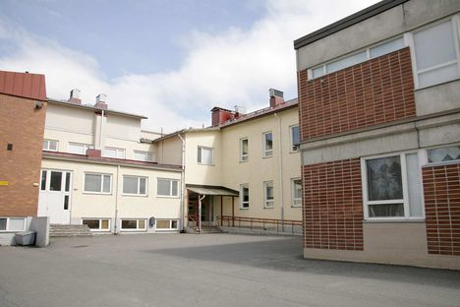
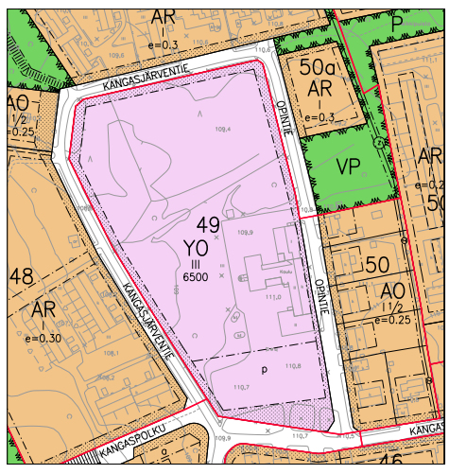
Vaihtoehto 1a: Lukion ja yhteiskoulun sijoittaminen Vilppulan yhteiskoulun alueelle
Lisäosan rakentaminen on Vilppulaan tontin osalta mahdollista itsenäisenä.
Lisäosa käyttövalmis lukuvuoden 2028-2029 alusta
Rakennukset kannattaisi liittää yhdyskäyvällä toisiinsa.
Yläkoulurakennuksen peruskorjaus
Kummassakin rakennuksessa on omat talotekniset järjestelmät . Elinkaariajattelun kannalta uudisrakennuksen hyödyntäminen helpottuisi, kun vanhaa rakennuskantaa ei ole liitetty rakennusteknisesti.
Liikuntasalin muuttaminen ruokasaliksi on periaatteessa mahdollista.
Vaadittavat muutostyöt ovat lattian uudistus (vanhan purku ja muutto matolle) ja vesikalusteiden teko. Käytännön vaikeutena järjestelyssä on nykyisen keittiön sijaitseminen kaukana vaikeakulkuisen matkan päässä. Edellä mainitusta syystä valmistuskeittiön rakentaminen uudisrakennuksen yhteyteen olisi perusteltua.
Liikuntasali voitaisiin muuttaa samalla konseptilla luokkahuoneiksi. Tätä ei laskettu tässä dokumentissa, koska se olisi epäedullista elinkaariajattelulla. Tila vaatisi uudisrakentamiseen verrattavia muutostöitä.
Parkkivuoden urheilutalon remontointi on huomioitava, koska käyttöaste lisääntyy. Korjaustarpeet ovat ainakin julkisivu, ilmanvaihto, lämmitys ja kosteat tilat.
Parkkivuoren korjaus 5 919 000 2077 m². 2850 €/m²
Koulun peruskorjauksen ja lisärakennuksen yhteishinta: 9 252 550 – 9 707 550 €
Alaskirjaus: 1,29 milj. € (1,78 milj. €)
Parkkivuoren remontin hinta: 5 919 000 €
Kustannukset yhteensä: 18 561 550 – 19 016 550 € (sisältää väistötilat 2,1 milj. €)

Slide 12
Vaihtoehto 1b: Lukion ja yläkoulun sijoittaminen Vilppulan yhteiskoulun alueelle
Vilppulaan rakennetaan kokonaan uusi koulurakennus
Vilppulan yhteiskoulun alueella sijaitseva koulurakennus on liian pieni kaikille yläkoululaisille ja lukiolle. Näin ollen koko Mänttä-Vilppulan yläkoulun ja Mäntän lukion sijoittaminen Vilppulaan vaatii lisärakentamista. Kokonaan uuden koulurakentamisen kustannukset olisivat seuraavat:
Uuden koulurakennuksen hinta: 6 495 000 - 7 650 000 €
Alaskirjaus: 1,63 milj. € (Koskela 1,29 milj. € ja VYK:n 340 000 € alaskirjaus)
Parkkivuoren remontin hinta: 5 919 000 €
Kustannukset yhteensä: 14 044 000 – 15 199 000 €
Huom! Kaupunkiin jäisi vain yksi liikuntasali!
Huom! Parkkivuoden urheilutalon remontointi on huomioitava, koska käyttöaste lisääntyy. Korjaustarpeet ovat ainakin julkisivu, ilmanvaihto, lämmitys ja kosteat tilat. Korjausta suositellaan viipymättä. Korjauksen tarve voi olla, varsinkin talotekniikan osalta, äkillinen.
  Hinta ilman Parkkivuoren urheilutalon remonttia: 8 125 000 € - 9 280 000 €

Slide 13
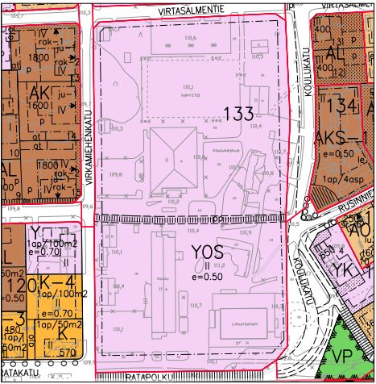
Vaihtoehto 2a: Lukion ja yläkoulun sijoittaminen Koskelan yläkoulun ja lukion alueelle
Peruskorjaus:
Koskelan yläkoulun, liikuntasalin, keittiön, ruokasalin ja lukion peruskorjaus.
Olemassa olevat rakennukset korjataan perusteellisesti.
Liikuntasalin peruskorjaus 4 617 000 € (1710 m2. 2700 €/m2) Silti vanha rakennus on riski.
Kustannusarvio 10 698 000 – 11 153 000
SASKY-yhteistyö:
Yhteiskäyttöä Saskyn kanssa teknisen työn tilojen osilta.
Vuokra ja teknisen työn tilojen muutostyöt 200 000 € (sisältyy kokonaiskustannusarvioon)
Vuokra on 22 000 €/vuosi (760 h/lukuvuosi x 30 €/h = 22 000 €/vuosi)
Valmis aikaisintaan 2028-2029 lukuvuoden alussa.
Väistötilat:
Väistötilat remontin ajaksi n. 850 000 €/vuosi (tarve 2,5 vuotta) 2 100 000 €
Koulurakennuksen peruskorjauksen hinta: 6 081 000 – 6 536 000
Alaskirjaus: VYK 340 000 €
Teknisentyöntilan muutostyöt: 200 000 €
Liikuntahallin remontin hinta: 4 617 000 €
Kustannukset yhteensä: 13 338 000 – 13 793 000 (sisältää väistötilat)

Slide 14
Vaihtoehto 2b: Lukion ja yläkoulun sijoittaminen Koskelan yläkoulun ja lukion alueelle
Uudisrakentaminen Koskelaan.
Olemassa olevat rakennukset korvataan kaikki uusilla.
SASKY-yhteistyö:
Tavoitellaan yhteiskäyttöä SASKY:n kanssa valmistuskeittiön ja teknisen työn tilojen osilta.
SASKY:n osallistumisesta yhteisen keittiön toteutukseen on neuvoteltu ja neuvottelua jatketaan.
Sisältää uuden liikuntasalin ja uudet keittiötilat
HUOM! Uusi liikuntasali eri rakennukseen (valtion avustus). Avustusta ei ole huomioitu kustannusarviossa.
Uuden koulurakennuksen hinta: 6 495 000 - 7 650 000 €
Pienen liikuntasalin hinta: 2 500 000 €
Teknisentyöntilan muutostyöt: 200 000 €
Alaskirjaus: 1,63 milj. € (Koskela 1,29 milj. € ja VYK:n 340 000 € alaskirjaus)
Kustannukset yhteensä: 10 825 000– 11 980 000 €
Koulujen, keittiön ja ruokasalin vaiheittaista rakentamista ei suositella, jotta SASKY-yhteistyö mahdollistuu. Koskelan liikuntasali voidaan periaatteessa rakentaa myöhemmin, joskin se ei ole kustannustehokasta ja vaatii väliaikaisjärjestelyjä.
Tämän lisäksi viimeistään noin 5-10 vuoden aikana on valmistauduttava Parkkivuoden urheilutalon remontointiin, vaikka käyttöaste ei nousisi tässä vaihtoehdossa. Korjauksen tarve voi olla, varsinkin talotekniikan osalta, äkillinen. Kustannusarvio tämän dokumentin edellisten versioiden tapaan 5 919 000. Näin ollen Vilppulaan tulisi ainoa iso liikuntahalli koko kaupungissa.
  Parkkivuoren liikuntahallin remontin hinta olisi hinta: 5 919 000 €
    Kaikki yhteensä Parkkivuoren remontin kanssa yht. 16 744 000 – 17 899 000 €)
    Parkkivuoren remonttia ei ole pakko tehdä heti

Slide 15
Yhteenveto eri vaihtoehdoista
1: Lukion ja yhteiskoulun sijoittaminen Vilppulan yhteiskoulun alueelle
Versio a)
Vaihtoehto 1 a: Lukion ja yhteiskoulun sijoittaminen Vilppulan yhteiskoulun alueelle
Koulun peruskorjauksen ja lisärakennuksen yhteishinta: 9 252 550 – 9 707 550 €
Alaskirjaus: 1,29 milj. € (1,78 milj. €)
Parkkivuoren remontin hinta: 5 919 000 €
Kustannukset yhteensä: 18 561 550 – 19 016 550 € (sisältää väistötilat 2,1 milj. €)
Vaihtoehto 1 b: Lukion ja yhteiskoulun sijoittaminen Vilppulan yhteiskoulun alueelle
Uuden koulurakennuksen hinta: 6 495 000 - 7 650 000 €
Alaskirjaus: 1,63 milj. € (Koskela 1,29 milj. € ja VYK:n 340 000 € alaskirjaus)
Parkkivuoren remontin hinta: 5 919 000 €
Kustannukset yhteensä: 14 044 000 – 15 199 000 €
Huom! Kaupunkiin jäisi vain yksi liikuntasali!
Vaihtoehto 2 a: Lukion ja yläkoulun sijoittaminen Koskelan yläkoulun ja lukion alueelle
Koulurakennuksen peruskorjauksen hinta: 6 081 000 – 6 536 000
Alaskirjaus: VYK 340 000 €
Teknisentyöntilan muutostyöt: 200 000 €
Liikuntahallin remontin hinta: 4 617 000 €
Kustannukset yhteensä: 13 338 000 – 13 793 000 (sisältää väistötilat)
Vaihtoehto 2 b: Lukion ja yläkoulun sijoittaminen Koskelan yläkoulun ja lukion alueelle
Uuden koulurakennuksen hinta: 6 495 000 - 7 650 000 €
Pienen liikuntasalin hinta: 2 500 000 €
Teknisentyöntilan muutostyöt: 200 000 €
Alaskirjaus: 1,63 milj. € (Koskela 1,29 milj. € ja VYK:n 340 000 € alaskirjaus)
Kustannukset yhteensä: 10 825 000– 11 980 000 €
  Parkkivuoren liikuntahallin remontin hinta olisi hinta: 5 919 000 €
    Kaikki yhteensä Parkkivuoren remontin kanssa yht. 16 744 000 – 17 899 000 €
    Parkkivuoren remonttia ei ole pakko tehdä heti
Huom!
Kustannukset tarkentuvat varsinaisen hankesuunnittelun ja tarjouspyyntöjen aikana!

Slide 16
Työryhmän kärkivaihtoehdot
1: Lukion ja yhteiskoulun sijoittaminen Vilppulan yhteiskoulun alueelle
Versio a)
Vilppula
Vaihtoehto 1 b: Lukion ja yhteiskoulun sijoittaminen Vilppulan yhteiskoulun alueelle
Uuden koulurakennuksen hinta: 6 495 000 - 7 650 000 €
Alaskirjaus: 1,63 milj. € (Koskela 1,29 milj. € ja VYK:n 340 000 € alaskirjaus)
Parkkivuoren remontin hinta: 5 919 000 €
Kustannukset yhteensä: 14 044 000 – 15 199 000 €
Huom! Kaupunkiin jäisi vain yksi liikuntasali!
  Hinta ilman Parkkivuoren urheilutalon remonttia: 8 125 000 € - 9 280 000 €
Koskela
Vaihtoehto 2 b: Lukion ja yläkoulun sijoittaminen Koskelan yläkoulun ja lukion alueelle
Uuden koulurakennuksen hinta: 6 495 000 - 7 650 000 €
Pienen liikuntasalin hinta: 2 500 000 €
Teknisentyöntilan muutostyöt: 200 000 €
Alaskirjaus: 1,63 milj. € (Koskela 1,29 milj. € ja VYK:n 340 000 € alaskirjaus)
Kustannukset yhteensä: 10 825 000– 11 980 000 €
  Parkkivuoren liikuntahallin remontin hinta olisi hinta: 5 919 000 €
    Kaikki yhteensä Parkkivuoren remontin kanssa yht. 16 744 000 – 17 899 000 €
    Parkkivuoren remonttia ei ole pakko tehdä heti
Huom!
Kustannukset tarkentuvat varsinaisen hankesuunnittelun ja tarjouspyyntöjen aikana!

Slide 17
Kouluverkkotyöryhmän esitys:
Kouluverkkotyöryhmä esittää, että Mäntän lukio ja Mänttä-Vilppulan yläkoulu sijoitetaan samaan toimipisteeseen Koskelan koulun alueelle ja koulua varten rakennetaan uusi koulurakennus.
Kyseessä on periaatepäätösehdotus, jonka jälkeen aloitetaan hankesuunnitelman tekeminen. Sen jälkeen tehdään vielä investointipäätös valtuustossa.
ja yhteiskoulun sijoittaminen Vilppulan yhteiskoulun alueelle
Versio a)
Päätöksenteko
Periaatepäätös hankkeesta
Hankesuunnitelman laatiminen
Investointipäätös
Valtuusto
Valtuusto
Työryhmä

Slide 18
Lukuvuosi 2028-2029
Mänttä-Vilppulan yläkoulu
231 opiskelijaa
Koskelan yksikkö
139 oppilasta
Vilppulan yksikkö
92 oppilasta
Mänttä-Vilppulan yläkoulu ja Mäntän lukio
361 opiskelijaa
( 231 yläkoululaista ja 130 lukiolaista)
Mäntän lukio
130 (95) opiskelijaa

Slide 19
1: Lukion ja yhteiskoulun sijoittaminen Vilppulan yhteiskoulun alueelle
Versio a)
Tilapalvelut on sitoutunut turvallisten toimitilojen tarjoamiseen. Tällä hetkellä sitoumus ei täysin toteudu.
Ihmislähtöisestä näkökulmasta hankalat järjestelyt. Muuntojoustavuus on heikko.
Rakennukset ovat mittavien korjausten tarpeessa. Korjaaminen on riskialttiimpaa kuin uudisrakentaminen.
Elinkaarikustannukset arvioidaan kymmenien vuosien aikajänteellä. Jatkuva vaikutus talouteen.
Rakennusmassan vähentäminen tehokkain keino mukautua tulevaisuuteen ennakoivasti.
Kaupunkikehityspalveluiden näkökulma

Slide 20
26.3. klo 17.30 tiedotustilaisuus
1.4. klo 17.30 kuulemistilaisuus Vilppulan yhteiskoulun ruokasalissa
26.3.-15.4. lausuntojen antaminen
16.4. sivistys- ja kulttuurilautakunnan kokous
28.4. kaupunginhallituksen kokous
26.5. kaupunginvaltuuston kokous
Mikäli asia etenee, varsinainen investointipäätös tehdään vasta seuraavalla valtuustokaudella
  Ei siis vielä lopullista päätöstä rakentamisesta!
Aikataulu

Slide 21
Lausunnon antaminen
Lausunnon voi antaa sivistyspalveluille 26.3.-15.4. välisenä aikana. Sen otsikkona tulee olla Lausunto yläkoulun ja lukion yhdistämisestä.
Lausunnon voi lähettää kaupungin kirjaamon sähköpostiin kaupunki@manttavilppula.fi
tai
kirjeellä osoitteeseen Seppälän puistotie 15, 35800 Mänttä.
Huom! 15.4.2025 päivän jälkeen saapuneita lausuntoja ei enää huomioida!

Slide 22
Kouluverkkotyöryhmän jäsenet
Marika Ala-Herttuala, kh:n pj., työryhmän pj.
Lasse Anttila, kv:n jäsen
Teemu Happonen, kv:n jäsen
Auli Välimäki, kv:n jäsen
Timo Rauhalammi, kv:n jäsen
Mika Ruohonen, siv. ltk. puheenjohtaja
Kari Tolonen, sivistysjohtaja
Sanna-Riina Vuorenmaa, kouluverkkotyöryhmän sihteeri

